Slide 1
Принципы GIFT, касающиеся гражданского участия
Руководство, касающееся принципов и механизмов
гражданского участия в налогово-бюджетной политике
Пленарное заседание Бюджетного сообщества (БС)
PEMPAL 2017
Инструменты управления государственными финансами
Хуан Пабло Герреро
Бишкек, Республика Кыргызстан
13 апреля 2017 г.
#Бюджетно-налоговая прозрачность

Slide 2
Содержание
1. Общая информация о GIFT
2. Задачи и смысл гражданского участия в налогово-бюджетной политике
3. Принципы GIFT, касающиеся гражданского участия
4. Доказательства влияния, оказываемого участием общества
5. Руководство GIFT, касающееся принципов и механизмов гражданского участия в налогово-бюджетной политике
6. Примеры гражданского участия
2

Slide 3
Глобальная инициатива по обеспечению прозрачности в налогово-бюджетной сфере
Глобальная сеть, способствующая развитию диалога между правительствами, организациями гражданского общества, международными финансовыми и специализированными организациями, между частным сектором и другими заинтересованными сторонами для поиска и совместного использования решений, касающихся различных задач в области налогово-бюджетной прозрачности, гражданского участия и подотчетности.
Данная инициатива осуществляется посредством координации глобальных норм и стандартов, пропаганды, обмена опытом, а также благодаря техническому содействию, исследовательской работе и использованию ИКТ для целей гражданского участия.
3

Slide 4
Количество членов глобальной сети – 37 в 2017 г.
13 правительств стран-участниц: Министр/Департамент/Отдел/Казначейство/Министерство бюджетной политики в следующих странах: Бразилия*, Филиппины*, США, ЮАР, Мексика, Доминиканская Республика, Тунис, Сальвадор, Парагвай, Гватемала, Хорватия и Уругвай
4 международные организации: Всемирный Банк*, МВФ*, ОЭСР и МФБ*
15 организаций гражданского общества IBP*, FUNDAR, Институт государственных финансов Хорватии, INESC, Центр приоритетных направлений бюджетной политики, FUNDE, ICEFI, и другие организации
4 финансирующих организации/фонды: Hewlett, Ford, Omidyar Network, UK-DfID
Научно-исследовательские организации и центры технического содействия: MITRE, Global Integrity, Open Contracting Partnership (Открытое договорное партнерство), Collaborative Africa Budget Reform Initiative (Совместная инициатива по бюджетным реформам в странах Африки)
4

Slide 5
Зачем нужны новые принципы
гражданского участия?
  Раскрытие информации как таковое недостаточно для обеспечения подотчетности
  Необходимо повышать качество планирования и реализации государственной политики
  Участие общества является ключевым элементом достижения Цели устойчивого развития № 16; создание инклюзивных институтов – важнейшее условие выполнения Целей устойчивого развития
  Гражданское участие как дополнение к действующим системам управления
  Право последующего доступа к информации; участие общества также рассматривается как право
5

Slide 6
Принципы высокого уровня GIFT в отношении
прозрачности, участия и подотчетности
в налогово-бюджетной сфере
Согласно принципу высокого уровня №10, «Граждане и негосударственные участники должны обладать всеми правами и эффективными возможностями для прямого участия в общественных дебатах и обсуждениях по вопросам планирования и реализации налогово-бюджетной политики».
6

Slide 7
Каким образом государственные органы должны вовлекать граждан в этот процесс?
Отправной точкой для Глобальной инициативы (GIFT) была задача по устранению пробелов в нормативном регулировании, разработка рекомендаций для государственных органов по надлежащему вовлечению общественности.
7

Slide 8







Доступность
Распространение полной бюджетной информации и прочих относящихся к этой сфере данных, которые обеспечивают свободный доступ для всех, а также понимание, использование, повторное использование таких данных и их трансформацию в формате открытых данных
Открытость
Предоставление полной информации с учетом целей, объема, ограничений, предполагаемых результатов, процессов и сроков, а также ожидаемых и фактических результатов общественного участия.
Инклюзивность
Активное, без какой-либо дискриминации, вовлечение граждан и негосударственных участников, включая изолированные и наиболее уязвимые группы населения и лица, а также тех, кто редко заявляет о себе в обществе. Объективное рассмотрение общественных инициатив, независимо от их источника.

Slide 9








Уважение к различным формам самовыражения
Предоставление общественности возможности выражать свои интересы теми способами, которые они выбирают, а также использование таких средств вовлечения людей в процесс, которые они предпочитают. Возможно существование определенных групп, которые обладают необходимым статусом для того, чтобы представлять интересы других.
Своевременность
Выделение достаточного времени в течение цикла разработки бюджета или государственной политики с тем, чтобы общественность могла внести свой вклад на каждом этапе рассмотрения, пока существует возможность принятия того или иного варианта; в тех случаях, где это желательно, предоставление возможности для осуществления не одного, а целого ряда этапов вовлечения общественности в процесс.
Глубина
Предоставление информации об основных задачах государственной политики, о вариантах выбора и компромиссах, о потенциальном влиянии, включая разнообразные точки зрения; реагирование на мнения граждан и предоставление информации о том, как они были учтены.
Пропорциональность
Использовать комбинацию различных инструментов вовлечения общественности пропорционально масштабам и степени воздействия конкретной проблемы либо в соответствии с данной мерой.

Slide 10






Устойчивость
Постоянная работа на регулярной основе по вовлечению общественности в процессы с целью расширения практики обмена знаниям и повышения взаимного доверия; институционализация общественного участия; выработка ориентиров на основе отзывов граждан для пересмотра решений в области налогово-бюджетной политики; регулярный анализ и оценка опыта с целью совершенствования процесса дальнейшего вовлечения граждан.
Взаимодополняемость
Обеспечить взаимодополняемость механизмов гражданского участия и вовлеченности граждан, а также повысить эффективность существующих систем государственного управления и подотчетности.
Принцип взаимности
Все государственные и негосударственные организации должны открыто демонстрировать свою миссию и интересы, которые они отстаивают, а также открыто заявлять о тех, кого они представляют; уважать всех участников процесса; сотрудничать для достижения поставленных целей.

Slide 11
МАСШТАБЫ ГРАЖДАНСКОГО УЧАСТИЯ
в налогово-бюджетной политике
Участие общественности по приглашению и в независимом формате
Охват всех видов деятельности по разработке налогово-бюджетной политики и подготовке бюджета:
  Ежегодный бюджетный цикл (8 документов)
  Анализ налогово-бюджетной политики и новые инициативы государственной политики вне ежегодного бюджетного цикла (доходы и расходы, финансирование, активы и обязательства)
  Планирование и оказание госуслуг
  Планирование, экспертиза и реализация государственных инвестиционных проектов
11

Slide 12
Влияние принципа открытости в налогово-бюджетной сфере: обзор конкретных примеров
Рабочий документ подготовлен de Renzio (МБП) и Wehmer (LSE) для GIFT (2015)
Основу данного обзора составили 38 документов: в 23 из них анализируется влияние переменных, относящихся к показателям прозрачности в налогово-бюджетной сфере; еще 14 документов отражают участие граждан в принятии бюджетных решений
Авторы подразделяют 38 документов на 4 группы по видам воздействия:
Макробюджетные факторы
Распределение средств и оказание услуг
Государственное управление
Результаты развития
12

Slide 13
Доступ к информации и участие граждан: влияние на
распределение ресурсов и на результаты оказания услуг
Улучшение практики распределения ресурсов и оказания госуслуг
Более эффективное реагирование на пожелания, высказываемые получателями услуг и электоратом
Возможность для маргинальных групп населения оказывать некоторое влияние на касающиеся их решения
Деятельность в сфере социальной политики оказывает более интенсивное влияние на различные сообщества (здравоохранение, инфраструктурные проекты на местном уровне, образование)
Примеры из Бразилии (коллективное участие), Индии, Мексики, Перу, Уганды и ЮАР

Slide 14
Демократия в действии: выход за рамки выборного процесса с целью повышения благосостояния общества
B.Wampler, M. Touchton, N. Borgues, AmPolScRew. # 111, 2017
5550 бразильских муниципалитетов (2006-2013 гг.)
Крепкие позитивные связи между институтами коллективного участия и уровнем благосостояния в обществе продемонстрированы на большом количестве примеров
Наличие институтов коллективного участия ассоциируется со снижением детской смертности
Осуществление инновационной социальной политики способствует снижению детской смертности
Растущие возможности государства в сфере социального обеспечения также способствуют подъему благосостояния в обществе.
Институты коллективного участия, социальные программы и местные ресурсы взаимодополняют друг друга, что также способствует повышению благосостояния

Slide 15
Итоговые результаты обзора
Улучшение показателей в области образования
Результаты развития
Улучшение показателей в сфере здравоохранения
Политическая подотчетность
Снижение уровня коррупции
Результаты в системе государственного управления
Распределение средств и оказание услуг
Распределение средств
Оказание услуг
Бюджетно-финансовая дисциплина
Качество бюджета
Исполнение и аудит
Исполнение бюджета
Бюджетный процесс
Исполнение и аудит
Подготовка проекта и утверждение
участие
Бюджетно-финансовая открытость и меры воздействия
Бюджетная прозрачность (раскрытие общих данных)
Бюджетная прозрачность (раскрытие определенных данных)

Slide 16

Руководство, касающееся принципов и механизмов
гражданского участия в налогово-бюджетной политике

Slide 17
Цели руководства
Сформулировать рекомендации, касающиеся способов расширения гражданского участия в бюджетной политике и продемонстрировать связанные с этим преимущества, проиллюстрировав это на примере конкретных механизмов («практик»), которые показывают, каким образом можно применить на практике принципы GIFT, касающиеся гражданского участия в налогово-бюджетной политике
17

Slide 18
О чем вы узнаете из Руководства?
Основные факты (кто, где, когда?):
  Этап бюджетного цикла (формирование, принятие, исполнение, аудит)
  Уровень государственной власти (национальный, региональный, местный)
  Ведущая организация (исполнительный орган, законодательный орган, высший ревизионный орган либо негосударственный участник)
С какой целью: выполнить задачу по обеспечению гражданского участия
Законодательная среда: закон или акт, наделяющий должностных лиц полномочиями либо предписывающий им обеспечивать участие общественности. Необходимо определить, какой должна быть благоприятная законодательная среда
18

Slide 19
Что содержит в себе Руководство?
Кто и каким образом: поэтапный процесс, описывающий создание и реализацию механизма, включая следующее:
  Кто принимает участие/ процесс отбора/ различные формы участия
  Как принимаются решения? Являются ли они обязательными?
  Интерактивные/не интерактивные методы – в какой степени данный процесс опирается на технологии
  Инвестирование ресурсов в реализацию механизмов: требуется ли ограниченное во времени вложение капитала либо периодические расходы для финансирования текущей деятельности?
Результаты и воздействие: как были использованы результаты, достигнутые благодаря участию граждан; важно выяснить, в какой степени участие оказало реальное воздействие (примеры, по которым пока не определена степень воздействия, также можно включить в Руководство, но при этом они должны быть четкими и прозрачными)
19

Slide 20
Содержание Руководства
Извлеченные уроки. Результаты, определяемые практикующими специалистами, которые занимались непосредственной реализацией механизмов участия, а также полезные советы, основные условия и факторы, которые либо способствовали успеху, либо свидетельствовали о неудачном применении практики
Принципы гражданского участия. Какой механизм участия был применен и каким образом он увязан с принципами. Там, где это представляется уместным, данный механизм участия может также служить рекомендацией в отношении возможных действий, которые позволят применить больше принципов
В контексте конкретной страны: информация, способствующая общему пониманию сопутствующих факторов и условий, при которых применялся данный механизм:
    Тип органа власти
    Гражданская среда (размеры гражданского общества, нормативно-правовая база)
    Результаты исследования Индекса открытости бюджета – общая оценка прозрачности бюджета, измеряемая в баллах, показатель гражданского участия в баллах. Необходимо указать, оценивает ли ИОБ меры воздействия.
    Индекс восприятия коррупции в баллах, измеряемый Transparency International.

Slide 21
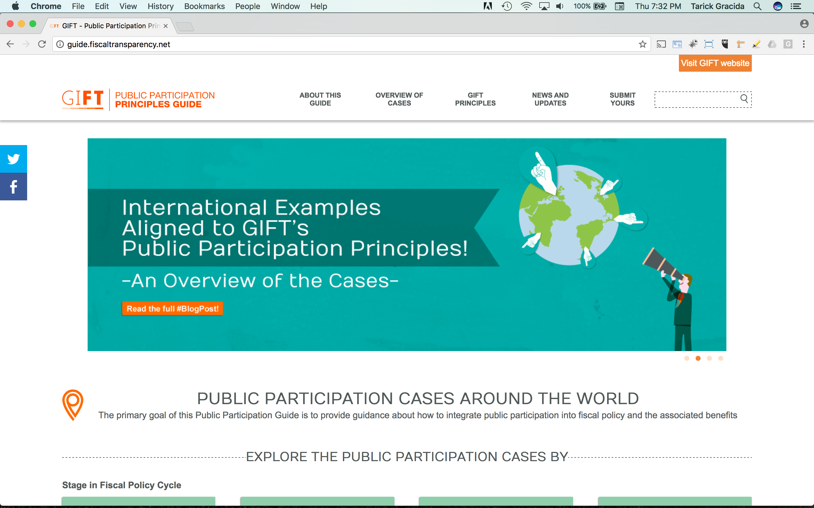
Обзор примеров из практики
Принципы GIFT
Новости и обновления
Направить
свой пример
О Руководстве
Примеры гражданского участия в разных странах
Проанализируйте примеры гражданского участия
Этапы разработки налогово-бюджетной политики

Slide 22
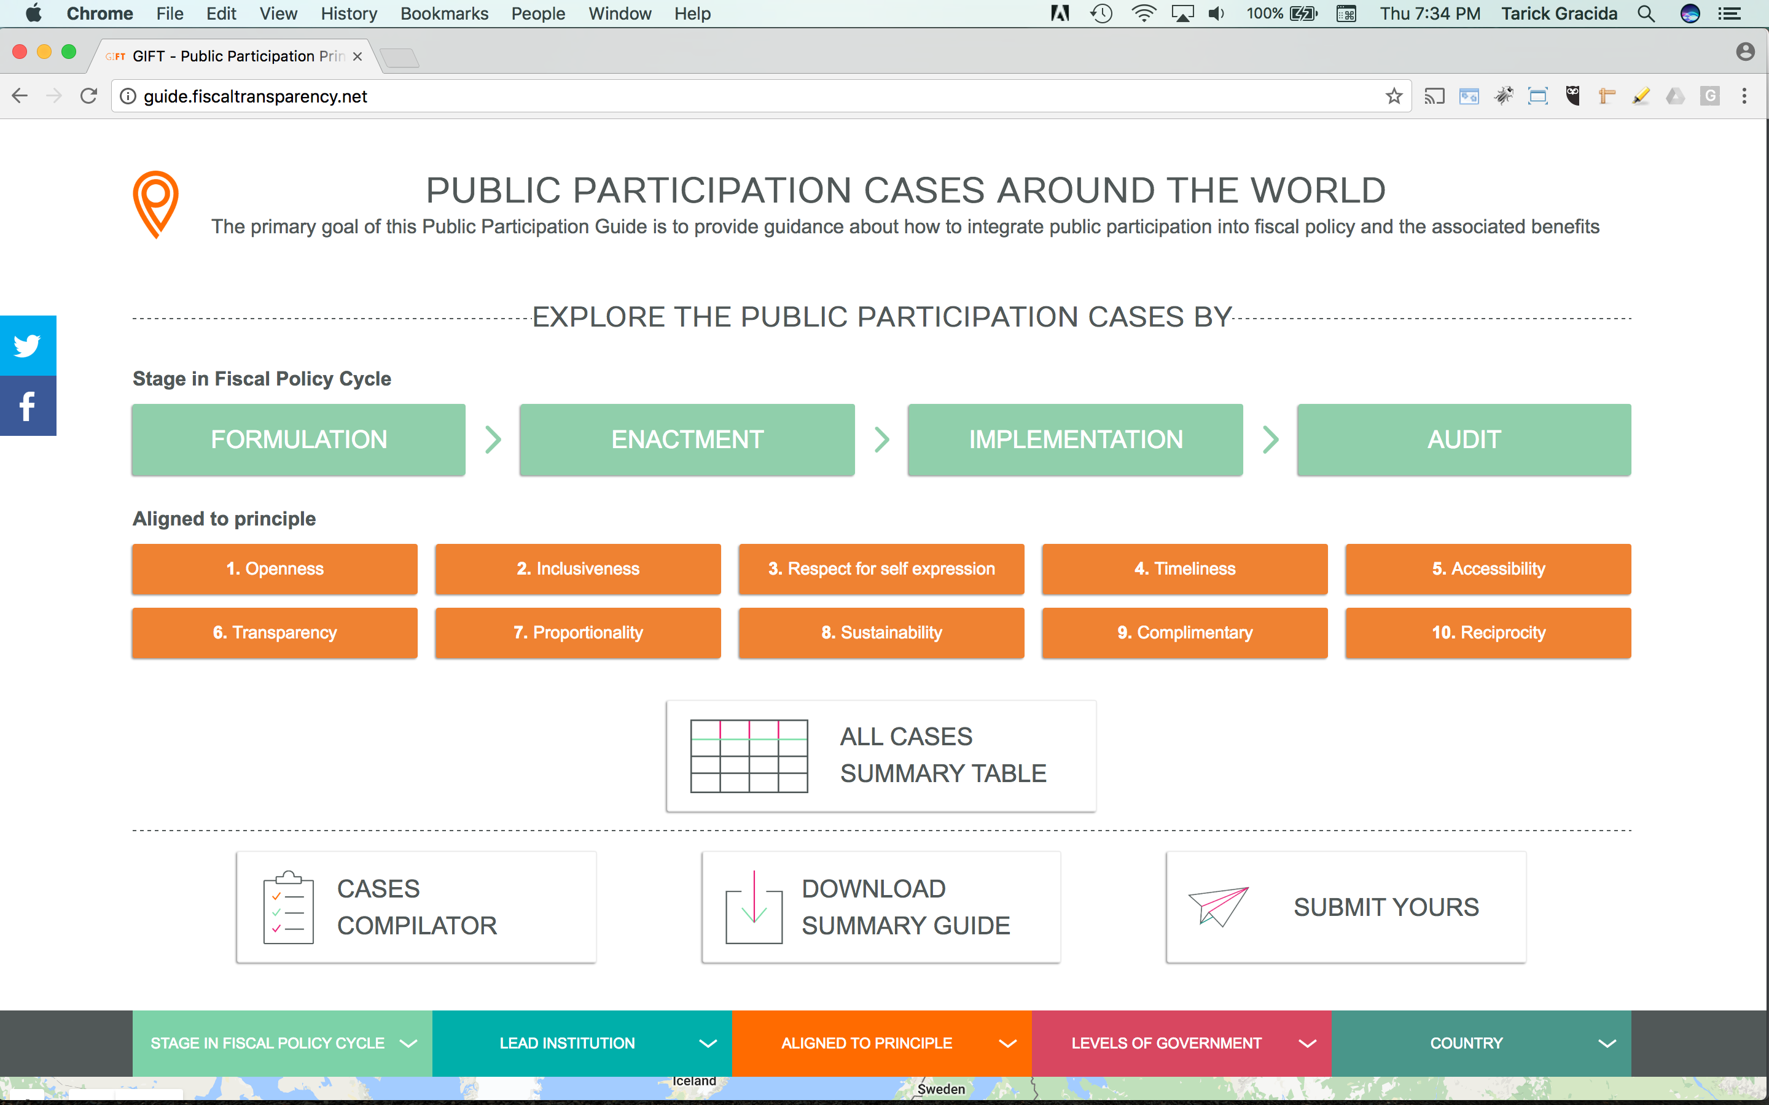
Навигация: сортирование данных с учетом этапов бюджетного цикла или принципов

Slide 23
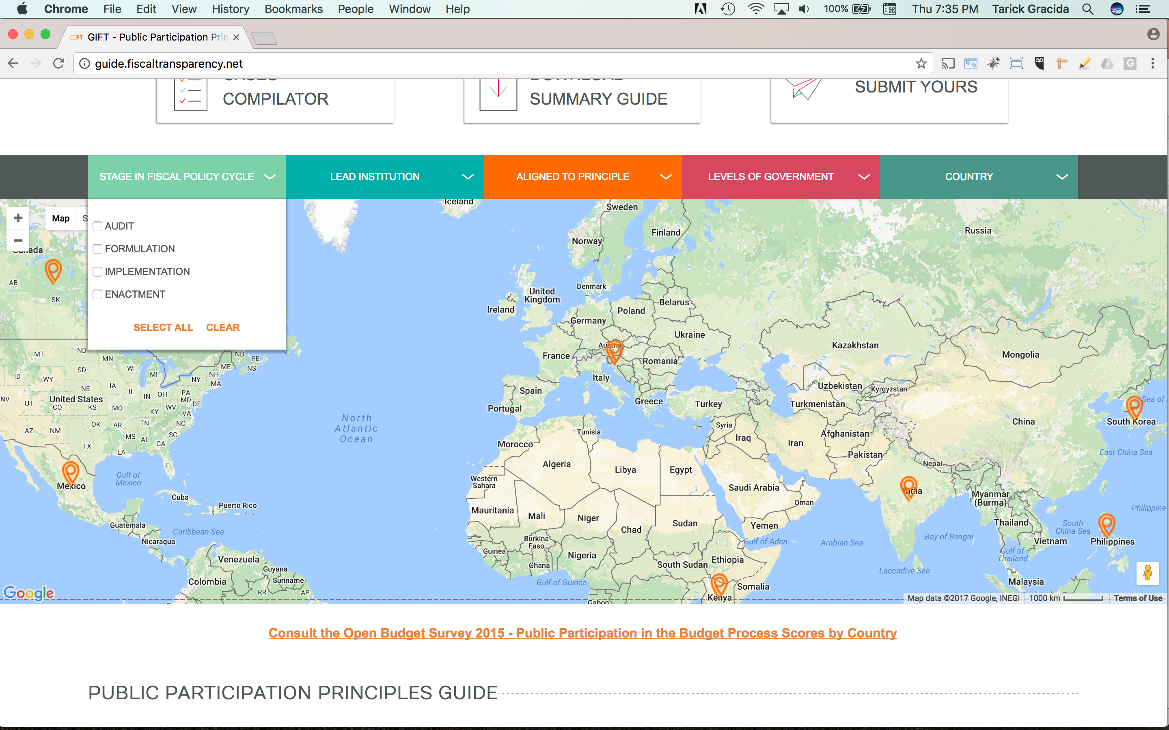
Навигация: найдите на карте и отсортируйте данные по этапам, головным организациям, принципам, уровню государственной власти или странам

Slide 24
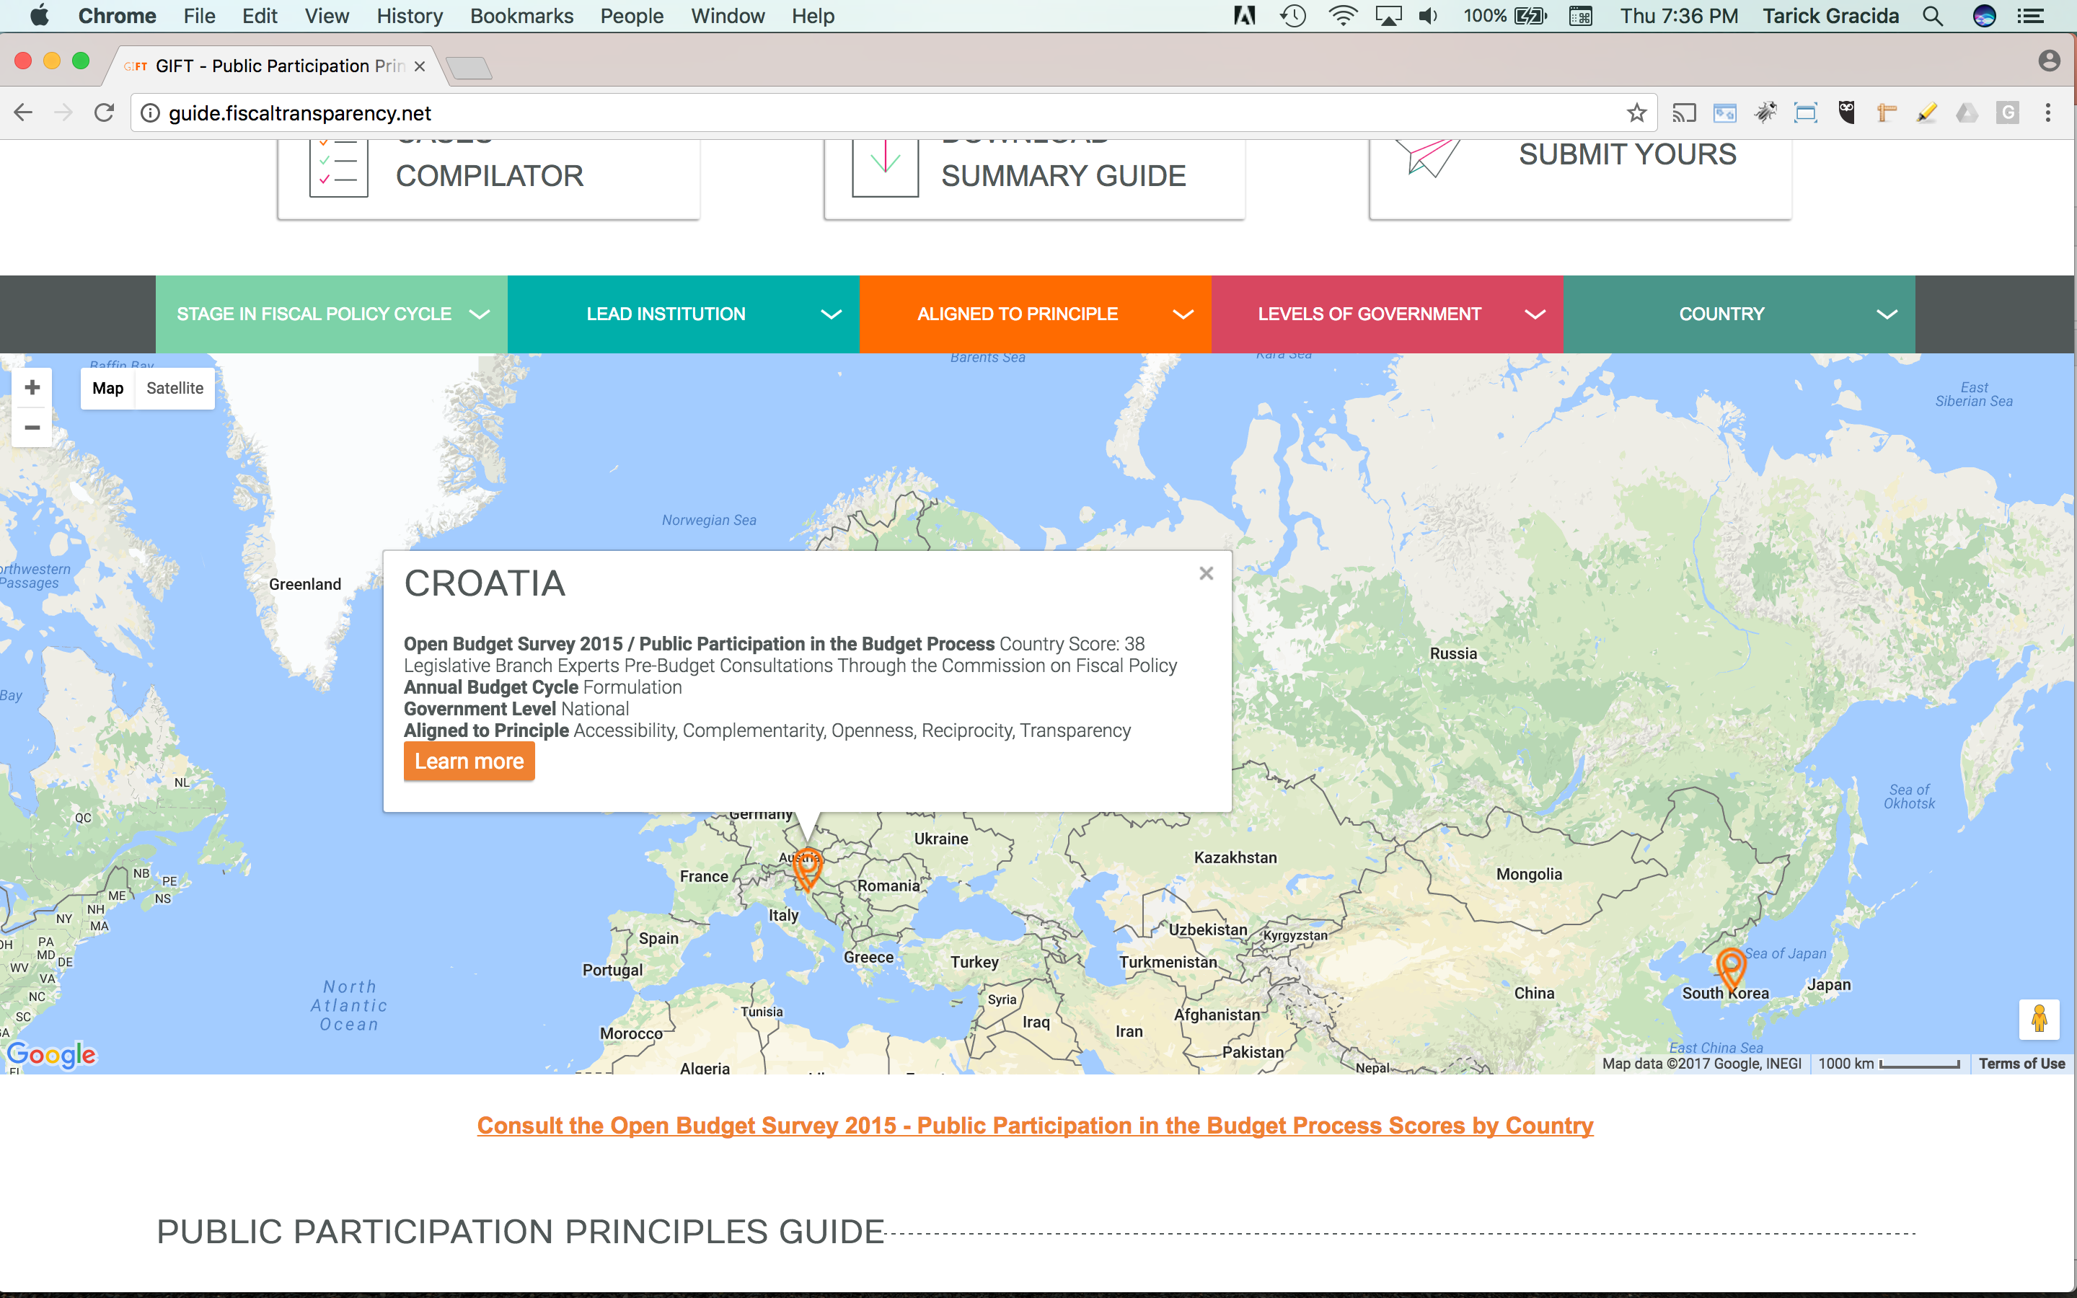

Slide 25
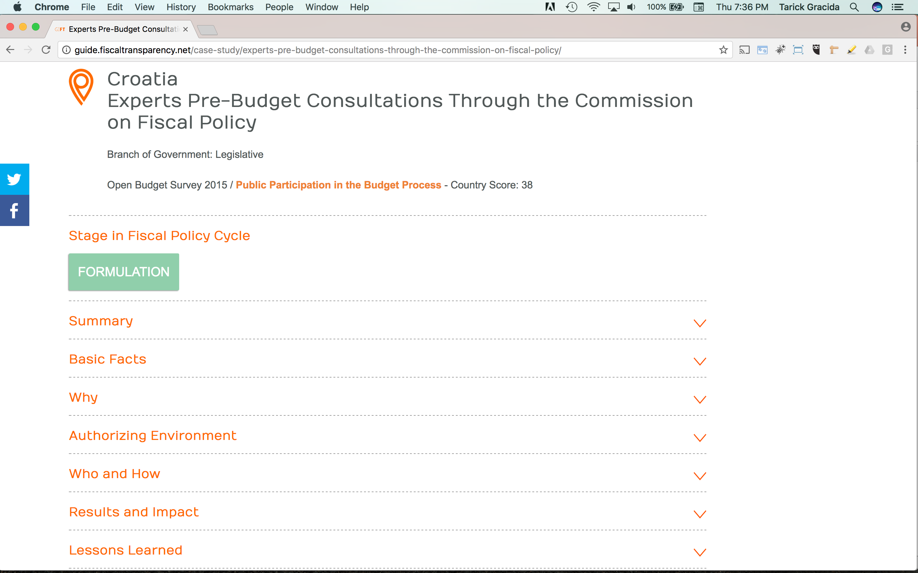

Slide 26
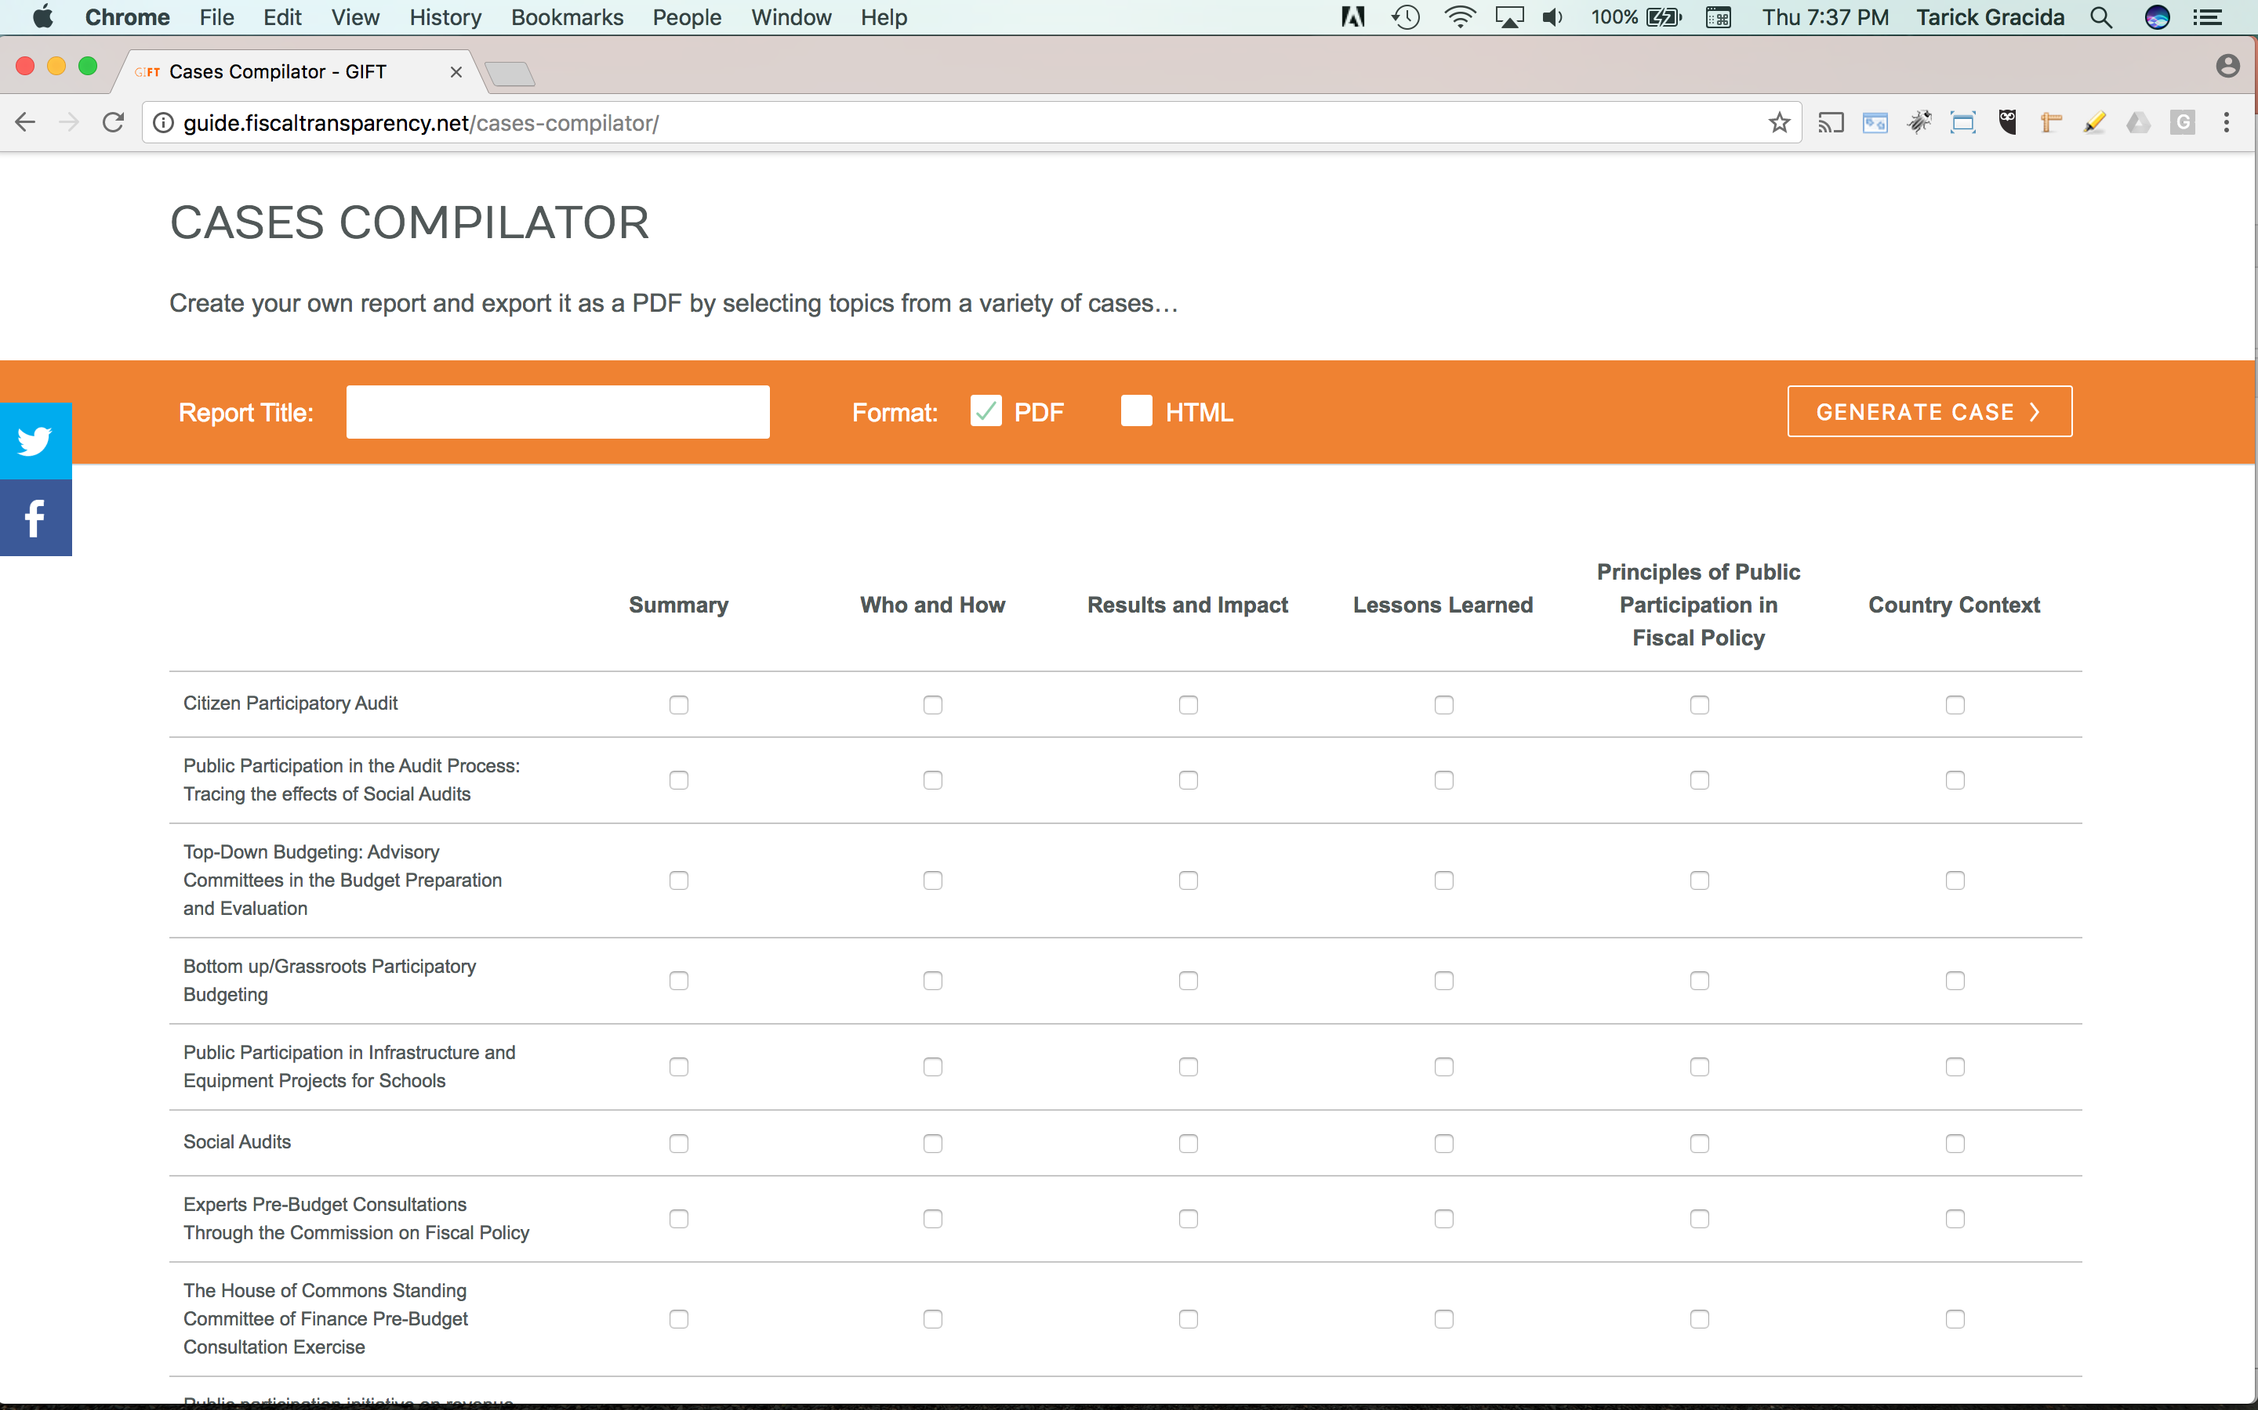
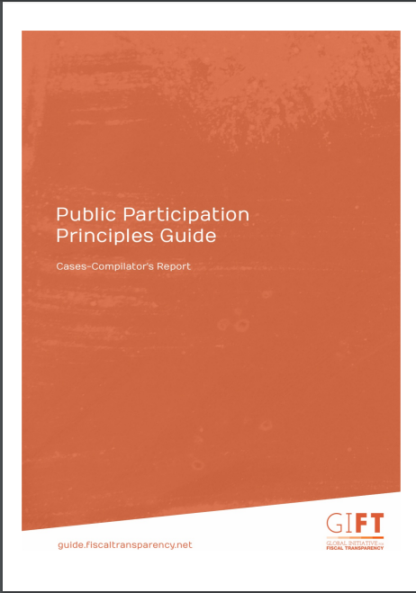
Выберите интересующий вас раздел, сформируйте собственный отчет, загрузите данные и распечатайте!

Slide 27
Примеры гражданского участия с учетом этапов разработки бюджета и государственной политики и головных организаций
Этап разработки бюджета и государственной политики | Lead institution
 | Исполнительная власть | Законодательный орган | Высший ревизионный орган | Негосударственные участники
Разработка и выбор бюджета и государственной политики | Бразилия: Советы по государственной политике Филиппины: бюджетирование «снизу вверх» Южная Корея: консультационные комитеты | Канада: предварительные бюджетные консультации в Комитете по финансам
Принятие бюджета |  | Хорватия: Комиссия по налогово-бюджетной политике
Исполнение бюджета | Мексика: инфраструктура сельских школ
Оценка и аудит | Южная Корея: консультационные комитеты |  | Филиппины: Коллективный аудит с участием граждан | Кения: общественный аудит избирательного фонда Индия: социальный аудит в Андра Прадеш
27

Slide 28
Несколько примеров из Руководства…
28

Slide 29
Бюджетирование «снизу вверх» на Филиппинах
Данная практика применяется с 2012 г. в 515 сообществах с использованием небольших по объему бюджетов
Основная цель: предоставление базовых социальных услуг бедным слоям населения, снижение влияния местных элит и наделение граждан большими полномочиями
Группа борьбы с бедностью на местах (LPRAT) разрабатывает местные приоритетные проекты
Создано общее собрание представителей: 50% членов собрания от государственного сектора и 50% от организаций гражданского общества
Собрание дает группе LPRAT рекомендации по проектам
Выдвигаемые проекты подаются в соответствующие органы для включения в бюджеты участвующих национальных ведомств
Гражданские организации могут участвовать в мониторинге бюджетирования «снизу вверх»
В 2016 г. программа бюджетирования «снизу вверх» охватывала 1514 городов и муниципалитетов с бюджетом, который в 3 раза превысил бюджет 2012 г.
ПРИНЦИПЫ ОТКРЫТОСТИ, ИНКЛЮЗИВНОСТИ, ГЛУБИНЫ, УСТОЙЧИВОСТИ, ВЗАИМОДОПОЛНЯЕМОСТИ И ВЗАИМНОСТИ
29

Slide 30
Программа реформы образования в Мексике
Программа начата в 2014-2015 гг. с целью совершенствования инфраструктуры и оборудования наиболее уязвимых базовых школ в стране
Родители, учителя и директора сформировали комитет, призванный решать вопросы приоритизации финансирования за счет средств федерального бюджета, предназначенных для соответствующих школ
Общественность вовлекается в программу на всех этапах -- от распределения ресурсов до реализации и мониторинга
Интерактивный вебсайт позволяет пользователям осуществлять мониторинг хода реализации проекта
Программа позволила улучшить положение более чем в 20138 школах и была возобновлена в 2016 г.
ПРИНЦИПЫ ОТКРЫТОСТИ, УВАЖЕНИЯ К РАЗНЫМ ФОРМАМ САМОВЫРАЖЕНИЯ, СВОЕВРЕМЕННОСТИ, ДОСТУПНОСТИ И ВЗАИМОДОПОЛНЯЕМОСТИ
30

Slide 31
Хорватия: предварительные консультации по бюджету между экспертами и институтами гражданского общества
Консультации были начаты в 2011 г.; цель консультаций - изучение общественного мнения по макроэкономическому прогнозированию, приоритетам бюджетирования и различным проектам, вызывающим противоречия в обществе
Инструмент гражданского участия: Комиссия по налогово-бюджетной политике, независимый орган Парламента страны
Комиссия по налогово-бюджетной политике состоит из членов различных организаций (Высший ревизионный орган, Институт экономики, Институт государственных финансов, Национальный банк Хорватии, ученые) и проводит общественные слушания совместно с экспертами. Члены Комиссии могут давать предложения по любому выдвигаемому законопроекту.
В 2014 г. Комиссия сформулировала пять заключений по различным бюджетным документам.
ПРИНЦИПЫ ОТКРЫТОСТИ, ДОСТУПНОСТИ, ГЛУБИНЫ, ВЗАИМНОСТИ И ВЗАИМОДОПОЛНЯЕМОСТИ
31

Slide 32
Канада: предварительные консультации по бюджету в
Постоянном комитете по финансам Палаты общин
Мандат на проведение общественных консультаций по бюджету был выдан правительством давно, но фактически начал действовать только в 1994 г.
Предоставляет Парламенту возможность давать оценку государственной политике
Повышает качество и легитимность процесса бюджетирования
Комитет по финансам принимает сведения от лиц, а также обращения, подаваемые в электронном виде
Составляется ежегодный публичный отчет с рекомендациями на основе консультаций в Комитете по финансам и полученных Комитетом сведений от более чем 100 лиц и групп, а также более 400 обращений в электронном формате
Финансовые консультации в 2014 г.
В 2014 г. отчет Комитета содержал 47 рекомендаций по 6 приоритетным направлениям, обозначенным Комитетом
ПРИНЦИПЫ ОТКРЫТОСТИ, УВАЖЕНИЯ К РАЗНЫМ ФОРМАМ САМОВЫРАЖЕНИЯ, СВОЕВРЕМЕННОСТИ, ИНКЛЮЗИВНОСТИ, ВЗАИМОДОПОЛНЯЕМОСТИ, ПРОПОРЦИОНАЛЬНОСТИ И УСТОЙЧИВОСТИ
32

Slide 33
Филиппины: участие граждан в общественном аудите
Ревизионная комиссия (COA), образованная в 2012 году, начала проводить проверку эффективности использования ресурсов с участием представителей гражданских организаций, которые действовали в качестве членов групп аудита
Были сформированы специальные группы аудита совместно с COA и аудиторы из числа граждан
При наделении общественных аудиторов полномочиями в качестве аудиторов СОА соблюдаются следующие правила:
    Аудиторам предоставляются формальные права и обязанности, которые сохраняются на всех этапах проведения аудита;
    Они получают те же права доступа к информации и к документам, относящимся к аудиту, что и любые другие члены группы аудита;
Совместный аудит позволяет гражданам из неправительственных групп участвовать в официальной процедуре аудита и дает возможность Ревизионной комиссии изучить взаимодополняющие и новые методы аудита (например, оценочные карточки для местной общины)
ПРИНЦИПЫ ОТКРЫТОСТИ, ИНКЛЮЗИВНОСТИ, ПРОЗРАЧНОСТИ, УСТОЙЧИВОСТИ, ВЗАИМОДОПОЛНЯЕМОСТИ И ВЗАИМНОСТИ
33

Slide 34
Индия: общественный аудит в Андра Прадеш
Департамент развития сельских районов Андра Прадеш начал свою деятельность в 2006 г. и в настоящее время вовлекает негосударственных участников в процедуры проверки государственной отчетности о расходовании средств, а именно, насколько правильно в отчетах отражаются данные о фактически потраченных средствах
После завершения проверок аудиторы организуют народные собрания в деревнях, где обнародуют результаты аудита; при этом в собраниях принимают участие местные политические деятели, избранные члены и местные должностные лица, а также помощники ревизоров на местах.
Поощряются обсуждения и дебаты по вопросам реализации государственных программ и государственной политики
Наличие гражданского общества гарантирует высокую степень автономии и объективности
Руководство штата оказывает полную финансовую и оперативную поддержку
Общественный аудит проводят волонтеры из местных общин
Подготовлено и обучено более 200 000 народных ревизоров
В среднем каждый месяц в 22 районах проводится около 130-150 общественных аудитов, при этом в таких процедурах каждый раз участвует не менее 2000 человек
ПРИНЦИПЫ ОТКРЫТОСТИ, ПРОЗРАЧНОСТИ, УСТОЙЧИВОСТИ, ИНКЛЮЗИВНОСТИ И УВАЖЕНИЯ К РАЗЛИЧНЫМ ФОРМАМ САМОВЫРАЖЕНИЯ
34

Slide 35
Какой вклад вы можете внести в Руководство?
Пожалуйста, предлагайте для включения в Руководство новые примеры из практики или вашего опыта, из которых можно извлечь полезные уроки и которыми можно поделиться с другими
GIFT рассматривает практические примеры, которые были задокументированы тем или иным образом. Это может быть как уже описанный ситуационный анализ, так и видео материал, интервью или опубликованный в сети блог.
Раздел сайта под названием “Submit Yours” («Добавьте ваш пример») включает также методические указания, которые помогут при разработке следующих проектов.
Руководство – это живой документ!

Slide 36

СПАСИБО!
Участвуйте с нами
@FiscalTrans
www.fiscaltransparency.net

